Slide 1
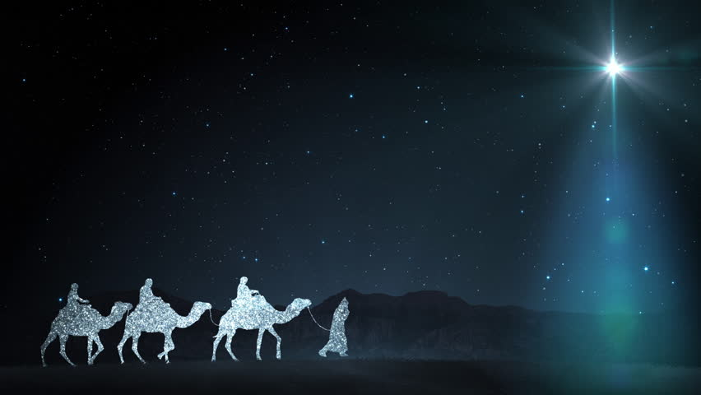
“Звістка янгола”
Крокуй за білим янголом
16:00 - 18:00
Європейська
площа

Slide 2

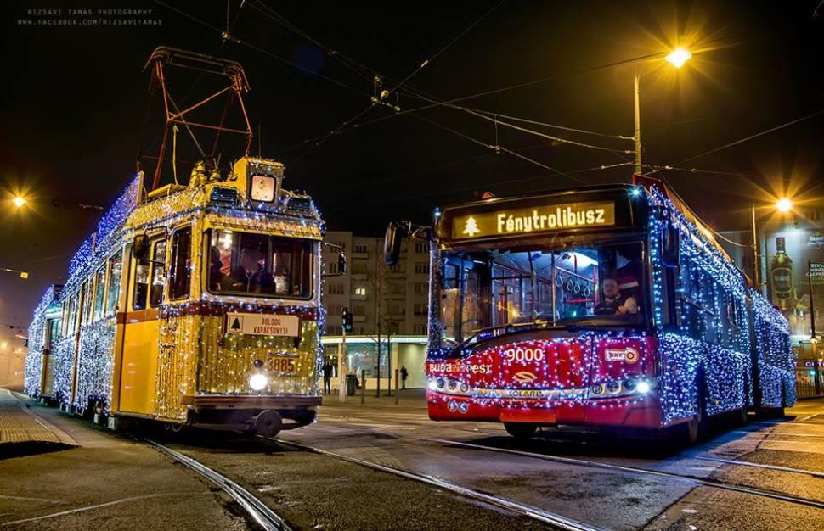
Різдвяний Трамвай
З 13:00 до 15:00 за маршрутом №1 міського трамвая (Залізничний вокзал - площа Європейська) та за
№20 (вул. Харківська - ж\м Лівобережний-3) тролейбусного маршрута їздитимуть “різдвяний трамвай та тролейбус”, де на пасажирів буде чекати:
запрошення на різдвяний вечір
привітання музичними групами з виконанням відомих різдвяних гімнів
безкоштовний проїзд.

Slide 3
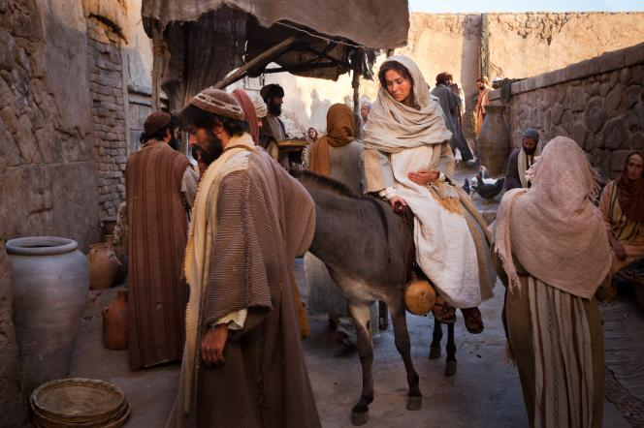
2. Блага Звістка
З 14:00 до 15:00 осел
(поні), Марія, Йосип та 2 янгола, починаючи з бульвару Єкатеринославського, йтимуть у напрямку ТЦ “Пассаж”, ТРЦ “Мост-Сіті Центр” та закінчуючи Європейською площею, будуть розповсюджувати запрощення на велике вечірнє святкування Різдва на головній площі міста.

Slide 4
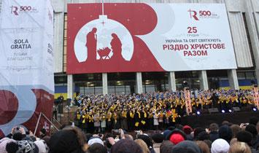
3. Різдвяний вечір
О 16:00 на площі Героїв Майдану відбудеться відкриття святкового різдвяного вечора. На святі буде по-справжньому затишно:
лунатимуть різдвяні пісні, в урочистому виконанні великого професійного хору
усіх гостей свята пригощатимуть гарячим запашним чаєм
кожен отримає невеличкого солодкого ангелочка.
Запалення Ввіфлеємського вогню від скаутів

Slide 5
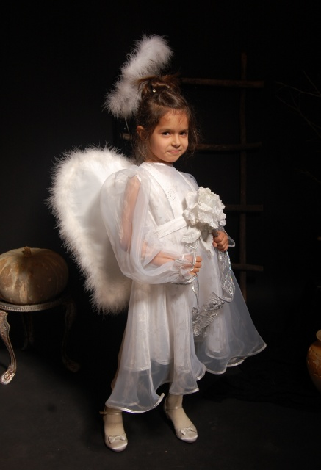
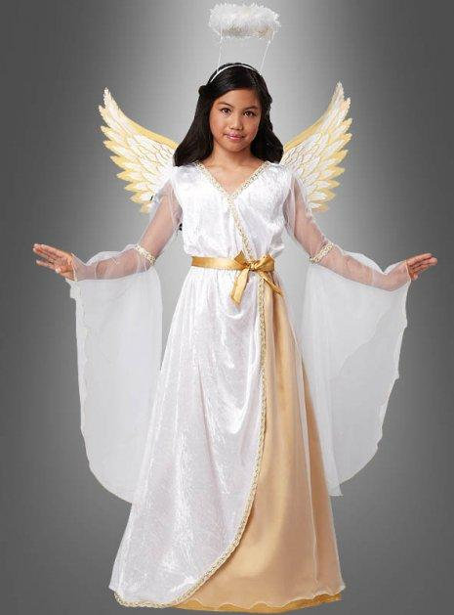
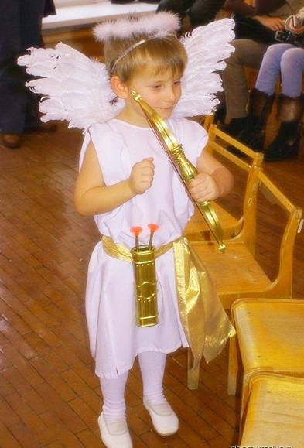
4. “Ангельський” конкурс
В рамках заходу, буде проходити флеш-моб та конкурс на кращий костюм янгола.
Переможець отримає Різдвяний тур на двох.

Slide 6
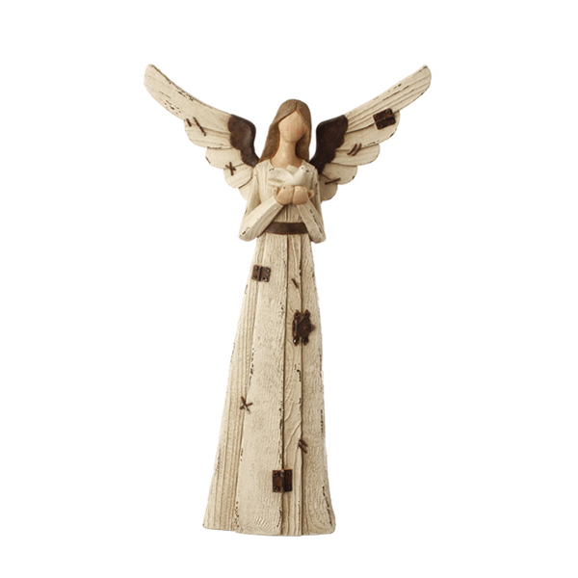
5. Рекорд міста
Поряд зі сценою буде розташований величезний білий ангел, заввишки аж 5 метрів.
Кожен бажаючий матиме змогу зробити безліч світлин з такою оригінальною спорудою.

Slide 7
Запрошуємо стати спонсорами цього неймовірного заходу!
Завдяки Вашій фінансовій підтримці ми зможемо реалізувати цей проект та подарувати жителям та гостям міста гарну звістку про народження Спасителя світу - Ісуса Христа!
БЛАГОДІЙНА ОРГАНІЗАЦІЯ
«БЛАГОДІЙНИЙ ФОНД «ОБ’ЄДНАНІ ЗАРАДИ МИРУ»
код ЄДРПОУ 40098806
р/р: 26005050273551 UAH
Р/Р: 26004050271929 USD
в ПАТ «КБ «Приватбанк», МФО 305299,
Директор фонду «Об’єднані заради миру»
Амелін Сергій Володимирович

